Slide 1
SỞ GIÁO DỤC VÀ ĐÀO TẠO BÌNH ĐỊNH
TRƯỜNG THPT PHAN BỘI CHÂU
KẾ HOẠCH BÀI DẠY
GIÁO DỤC THỂ CHẤT LỚP 10
CHỦ ĐỀ 2: KĨ THUẬT GIAO CẦU VÀ KĨ THUẬT ĐÁNH CẦU CAO TAY
BÀI 2: KỸ THUẬT GIAO CẦU
GIÁO VIÊN: HỒ LINH GIANG
TỔ: GIÁO DỤC THỂ CHẤT - GIÁO DỤC QUỐC PHÒNG AN NINH
Hoài Nhơn, tháng 03 năm 2025

Slide 2
CHỦ ĐỀ 2: KĨ THUẬT GIAO CẦU VÀ KĨ THUẬT ĐÁNH CẦU CAO TAY
BÀI 2: KỸ THUẬT GIAO CẦU
(Thời lượng:10tiết)
I. MỤC TIÊU
1. Kiến thức
- Biết cách thực hiện kĩ thuật giao cầu thuận tay và giao cầu trái tay.
- Biết cách vận dụng một số quy định về giao cầu trong tập luyện.
- Biết điều chỉnh, sửa sai một số động tác thông qua nghe, quan sát, luyện tập của bản thân và tổ nhóm.
- Tự giác, tích cực và đoàn kết, giúp đỡ bạn trong tập luyện.
2. Năng lực
- Năng lực chung:
Hình thành, phát triển năng lực tự chủ và tự học: thông qua việc đọc thông tin trong SGK, quan sát các tranh, ảnh.
Hình thành, phát triển năng lực giao tiếp và hợp tác: thông qua các hoạt động nhóm để thực hiện kĩ thuật giao cầu.
Hình thành, phát triển năng lực giải quyết vấn đề và sáng tạo: thông qua các hoạt động luyện tập, trò chơi, thi đấu và vận dụng linh hoạt các phương pháp tập luyện
- Năng lực riêng:
Thực hiện được kĩ thuật giao cầu.
Biết điều chỉnh, sửa sai động tác thông qua nghe, quan sát, tập luyện của bản thân và tổ, nhóm; biết phán đoán, xử lí các tình huống linh hoạt, phối hợp được với đồng đội trong tập luyện và thi đấu cầu lông; vận dụng được những kiến thức đã học để rèn luyện, nâng cao khả năng chơi bóng và phát triển thể lực.
3. Phẩmchất
- Có ý thức tự giác và tinh thần tập thể trong tập luyện.
- Có ý thức đoàn kết và giúp đỡ bạn trong tập luyện.

Slide 3
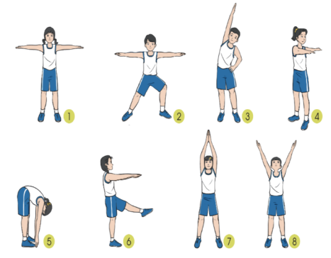
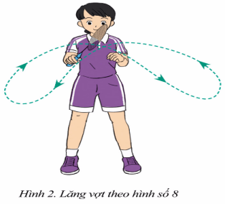
II. THIẾT BỊ DẠY HỌC VÀ HỌC LIỆU
1. Đối với giáo viên
- Tranh, ảnh, video kĩ thuật giao cầu(nếu có).
- Vợt cầu lông và cầu theo tiêu chuẩn để tập luyện.
- Sân cầu lông tiêu chuẩn hoặc mặt sân bằng phẳng, cọc mốc để tập luyện các bài tập.
- Còi để điều khiển các hoạt động tập luyện và trò chơi.
2. Đối với học sinh
- SGK.
- Dụng cụ học tập theo yêu cầu của GV.
III. TIẾN TRÌNH DẠY HỌC
A. HOẠT ĐỘNG KHỞI ĐỘNG
a. Mục tiêu: Tạo tâm thế hứng thú cho học sinh và từng bước làm quen bài học.
b. Nội dung: GV trình bày vấn đề, HS lắng nghe và thực hiện động tác khởi động.
c. Sản phẩm học tập: HS lắng nghe và tiếp thu kiến thức.
d. Tổ chức thực hiện:
Bước 1: GV chuyển giao nhiệm vụ học tập
- GV cho HS khởi động chung (bài tập tay không, khởi động các khớp và bài tập căng cơ) và khởi động chuyên môn (tại chỗ xoay khớp cổ tay, vai với vợt và lăng vợt phải, trái; di chuyển một bước, nhiều bước; tâng cầu bằng vợt tại chỗ và di chuyển).
Bước 2: HS thực hiện nhiệm vụ học tập
- HS tiếp nhận nhiệm vụ và thực hiện khởi động.
Bước 3, 4: Báo cáo, đánh giá kết quả thực hiện hoạt động
- GV nhận xét phần khởi động của HS.
- GV dẫn dắt vào bài học:
- GV đặt vấn đề: Để nắm được các kiến thức lý thuyết và vận dụng chính xác, chúng ta cùng vào bài học – Bài 1: Kỹ thuật giao cầu.

Slide 4
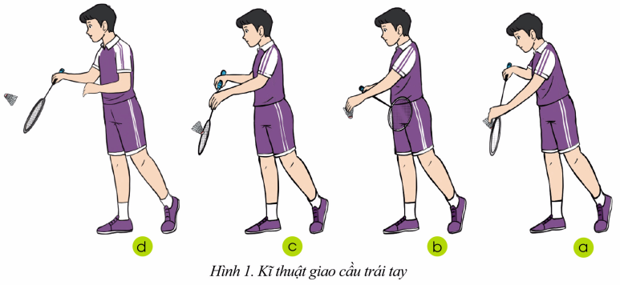
B. HOẠT ĐỘNG HÌNH THÀNH KIẾN THỨC
Hoạt động 1: Kỹ thuật giao cầu trái tay
a. Mục tiêu: HS hiểu và thực hiện được kỹ thuật giao cầu trái tay.
b. Nội dung: kĩ thuật giao cầu trái tay (SGK trang 30 – 31)
c. Sản phẩm học tập:kĩ thuật giao cầu trái tay.
d. Tổ chức thực hiện:
HOẠT ĐỘNG CỦA GV – HS | LƯỢNG VẬN ĐỘNG |  | DỰ KIẾN SẢN PHẨM
 | TG | SL
Bước 1: GV chuyểngiaonhiệmvụhọctập - GV cho HS xemtranh, ảnh, kĩthuậtkĩ thuật giao cầu trái tay. - GV thị phạm và phân tích kỹ thuật giao cầu trái tay theo trình tự: + Chuẩn bị: đứng chân trước chân sau, chân bên tay thuận ở phía trước, hai chân cách nhau khoảng 1 bàn chân; trọng tâm rơi vào chân trước, thân người hướng thẳng về hướng giao cầu. Tay không thuận cầm cầu ở phần cánh cầu, tay thuận cầm vợt, mặt vợt thấp hơn tay cầm vợt và ở phía sau quả cầu. Cẳng tay và cánh tay tạo thành 1 góc 90º, khuỷu tay nâng cao đưa ra trước. + Thực hiện: Tay không thuận thả cầu, đồng thời tay thuận đưa vợt ra sau bên tay không thuận, sau đó dùng lực cổ tay lăng vợt từ sau ra trước tiếp xúc đánh cầu đi. Vị trí tiếp xúc cầu ở phía trước, cách thân người 40 cm, không cao hơn 1,15 m so với mặt sân. theo dõi, tập theo. |  |  | 1. Kỹ thuật giao cầu trái tay SGK trang 30, 31

Slide 5
HOẠT ĐỘNG CỦA GV – HS | LƯỢNG VẬN ĐỘNG |  | DỰ KIẾN SẢN PHẨM
 | TG | SL
+ Kết thúc: tay thuận duỗi dừng cổ tay, trọng tâm rơi vào chân trước. - GV nêu một số chú ý khi thực hiện kĩ thuật giao cầu tráitay: đảm bảo mặt vợt so với tay cầm vợt đúng quy định; lựa chọn vị trí tiếp xúc giao cầu phù hợp; sử dụng lực cổ tay. Bước 2: HS thực hiện nhiệm vụ học tập + GV cho HS đứng tại chỗ (xếp theo hàng ngang) tập động tác theo mẫu + GV cho HS tại chỗ tập động tác đánh cầu thấp tay với người hỗ trợ đứng tại chỗ. - HS lắng nghe hướng dẫn của GV các động tác. - HS thực hiện động tác theo hiệu lệnh của GV. Bước 3: Báo cáo kết quả hoạt động và thảo luận - GV cho HS xếp theo các hàng ngang, thực hiện động tác: Luân phiên thực hiện kĩ thuật giao cầu trái tay Tập giao cầu trái tay với người hỗ trợ. - GV gọi 1-2 HS tập mẫu để HS trong lớp theo dõi, tập theo. - GV lưu ý cho HS một số lỗi sai HS thường mắc. GV hướng dẫn HS khắc phục lỗi sai thường mắc. Bước 4: Đánh giá kết quả, thực hiện nhiệm vụ học tập GV đánh giá, nhận xét, chuẩn kiến thức, chuyển sang nội dung mới. |  |  | 1. Kỹ thuật giao cầu trái tay SGK trang 30, 31

Slide 6
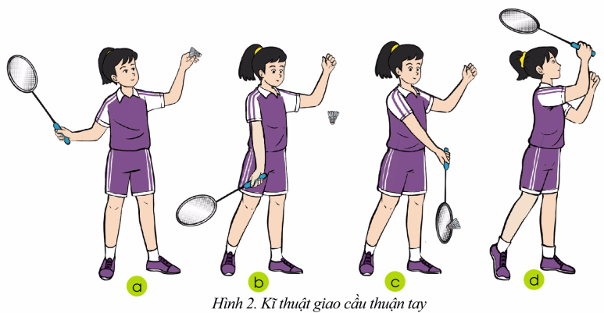
Hoạt động 2: Kỹ thuật giao cầu thuận tay
a. Mục tiêu: HS hiểu và thực hiện được kỹ thuật giao cầu thuận tay.
b. Nội dung: kĩ thuật giao cầu thuận tay (SGK trang 31)
c. Sản phẩm học tập:kĩ thuật giao cầu thuận tay.
d. Tổ chức thực hiện:
HOẠT ĐỘNG CỦA GV – HS | LƯỢNG VẬN ĐỘNG |  | DỰ KIẾN SẢN PHẨM
 | TG | SL
Bước 1: GV chuyểngiaonhiệmvụhọctập - GV cho HS xemtranh, ảnh, kĩthuậtkĩ thuật giao cầu thuận tay. - GV thị phạm và phân tích kỹ thuật giao cầu thuận tay theo trình tự: + Chuẩn bị: đứng chân trước chân sau, chân bên tay thuận ở phía sau, hai chân cách nhau khoảng 1 bàn chân. Bàn chân trước thẳng với hướng giao cầu. Trọng tâm rơi vào chân sau, vai theo hướng giao cầu. Tay không thuận cầm cầu ở phía trước, tay thuận cầm vợt ở phía sau, mặt vợt cao hơn vai. + Thực hiện: Tay không thuận thả cầu, lúc này, trọng tâm chuyển từ chân sau lên chân trước,đồng thời tay thuận nhanh chóng lăng vợt từ trên xuống dưới, từ sau ra trước tiếp xúc cầu đánh đi. Vị trí tiếp xúc cầu chếch phía trước, xuống dưới bên tay thuận, cách thân người 60 – 70 cm, không cao hơn 1,15 m so với mặt sân. |  |  | 2. Kỹ thuật giao cầu thuận tay SGK trang 31

Slide 7
HOẠT ĐỘNG CỦA GV – HS | LƯỢNG VẬN ĐỘNG |  | DỰ KIẾN SẢN PHẨM
 | TG | SL
+ Kết thúc: tay thuận tiếp tục lăng vợt lên trên và sang phía tay không thuận, gập khuỷu tay, thân người hơi ngả về phía trước, trọng tâm rơi vào chân trước. - GV nêu một số chú ý khi thực hiện kĩ thuật giao cầu thuận tay: đảm bảo mặt vợt so với tay cầm vợt và vai đúng quy định; lựa chọn vị trí tiếp xúc giao cầu phù hợp. Bước 2: HS thực hiện nhiệm vụ học tập + GV cho HS đứng tại chỗ (xếp theo hàng ngang) tập động tác theo mẫu + GV cho HS tại chỗ tập động tác đánh cầu thấp tay với người hỗ trợ đứng tại chỗ. - HS lắng nghe hướng dẫn của GV các động tác. - HS thực hiện động tác theo hiệu lệnh của GV. Bước 3: Báo cáo kết quả hoạt động và thảo luận - GV cho HS xếp theo các hàng ngang, thực hiện động tác: Luân phiên thực hiện kĩ thuật giao cầu thuậntay. Tập giao cầu thuận tay với người hỗ trợ. - GV gọi 1-2 HS tập mẫu để HS trong lớp theo dõi, tập theo. - GV lưu ý cho HS một số lỗi sai HS thường mắc. GV hướng dẫn HS khắc phục lỗi sai thường mắc. Bước 4: Đánh giá kết quả, thực hiện nhiệm vụ học tập GV đánh giá, nhận xét, chuẩn kiến thức, chuyển sang nội dung mới. |  |  | 2. Kỹ thuật giao cầu thuận tay SGK trang 31

Slide 8
Hoạt động 3: Một số quy định cơ bản về giao cầu
a. Mục tiêu: HS nắm được các quy định cơ bản về giao cầu.
b. Nội dung:
- Người giao cầu và người nhận giao cầu đứng trong phạm vi ô giao cầu và ô nhận giao cầu đối diện theo đường chéo, chân không chạm đường giới hạn của các ô giao cầu và ô nhận giao cầu.
- Một phần của cả hai bàn chân người giao cầu và người nhận giao cầu phải tiếp xúc với mặt sân ở một vị trí cố định từ khi băt đầu quả giao cầu cho đến khi quả cầu được đánh đi.
- Mặt vợt của người giao cầu phải tiếp xúc đầu tiên vào đế cầu.
- Tại thời điểm đánh quả cầu, mặt vợt của người giao cầu phải thấp hơn tay cầm vợt, không cao hơn 1,15m so với mặt sân.
- Vợt của người giao cầu phải chuyển động liên tục về phía trước từ lúc bắt đầu quả giao cầu cho đến khi quả cầu được đánh đi.
c. Sản phẩm học tập:câu trả lời của các nhóm.
d. Tổ chức thực hiện:

Slide 9
HOẠT ĐỘNG CỦA GV – HS | LƯỢNG VẬN ĐỘNG |  | DỰ KIẾN SẢN PHẨM
 | TG | SL
Bước 1: GV chuyểngiaonhiệmvụhọctập - GV chia lớp thành các nhóm nhỏ, 4 người 1 nhóm. - GV cho HS xem một đoạn clip các tình huống giao cầu trong 1 trận đấu. (khoảng 10 phút) - GV yêu cầu HS thảo luận nhóm và trả lời các câu hỏi sau: + Hãy cho biết các tình huống giao cầu hợp lệ trong đoạn clip. + Để giao cầu hợp lệ thì người giao cầu phải tuân theo các quy định cơ bản nào? + Hãy cho biết các tình huống giao cầu không hợp lệ trong đoạn clip. Vì sao các tình huống đó lại không hợp lệ? Bước 2: HS thực hiện nhiệm vụ học tập HS xem clip, thảo luận nhóm và trả lời các câu hỏi của GV. Bước 3: Báo cáo kết quả hoạt động và thảo luận - Các nhóm lần lượt cử đại diện trả lời. - GV cho các nhóm còn lại nhận xét và bổ sung. - GV lưu ý cho HS một số lỗi sai trong giao cầu hay mắc phải trong thi đấu. Bước 4: Đánh giá kết quả, thực hiện nhiệm vụ học tập GV đánh giá, nhận xét, chuẩn kiến thức, chuyển sang nội dung mới. |  |  | 3. Một số quy định cơ bản về giao cầu SGK trang 31

Slide 10
IV. HOẠT ĐỘNG LUYỆN TẬP
* Nhiệmvụ: Luyệntậpkĩthuậtgiao cầu
Bài tập: Mô phỏng kĩ thuật giao cầu thuận tay và kĩ thuật giao cầu trái tay
Mục tiêu: Giúp HS chính sửa động tác bước chân, tay, nâng cao khả năng kiểm soát trọng tâm cơ thể khi cầm vợt, giao cầu và bước đầu mô phỏng kĩ thuật giao cầu thuận tay và kĩ thuật giao cầu trái tay.
Nội dung:
+ Chuẩnbị: GV cho HS tronglớpxếptheo2hàngdọc.
+ Thực hiện: HS liên tụcluân phiên thực hiện giao cầu tráitay. Sau đó, HS liên tục luân phiên thực hiện giao cầu thuận tay
Sản phẩm học tập: HS thực hiện mô phỏng đúng động tác giao cầu.
Tổchứcthựchiện:
Bước 1: GV chuyểngiaonhiệmvụhọctập
- GV giaonhiệmvụcho HS
+ Chuẩnbị: GV cho HS tronglớpxếptheo2hàngdọc.
+ Thực hiện HS liên tụcluân phiên thực hiện giao cầu trái tay và giao cầu thuận tay cá nhân, sau đó thực hiện cặp hoặc theo nhóm.
Bước 2: HS thực hiện nhiệm vụ học tập
- HS tiếp nhận, thực hiện nhiệm vụ.
- HS tự thực hiện tiến phải đánh cầu thấp thuận tay và chỉnh sửa động tác.
Bước 3: Báo cáo kết quả hoạt động và thảo luận
- HS luyện tập và thực hiện động tác theo hướng dẫn
- Một HS thực hiện, một HS quan sát và nhận xét hoặc hai HS cùng thực hiện bài tập.
- GV chia số HS trong lớp thành các nhóm, tự tổ chức tập luyện theo hàng dọc, hàng ngang.... có quan sát và chỉnh sửa cho nhau.
Bước 4: Đánh giá kết quả thực hiện hoạt động
- GV nhận xét, kết luận.
Bài tập: Giao cầu qua lại không có lưới

Slide 11
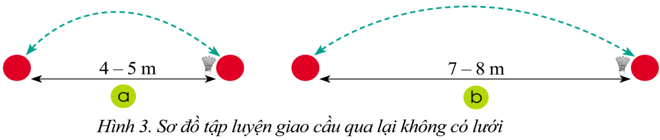
Bài tập: Giao cầu qua lại không có lưới
Mục tiêu: Giúp HS chính sửa động tác bước chân, tay, nâng cao khả năng kiểm soát trọng tâm cơ thể khi cầm vợt, giao cầu và bước đầu vận dụng kĩ thuật giao cầu trái tay và giao cầu thuận tay vào thực tiễn.
Nội dung:
+ Chuẩn bị: GV cho HS trong lớp xếp theo hàng dọc (có thể xếp thành nhiều hàng dọc song song).
+ Thựchiện HS liêntục luôn phiên thực hiện lùi phải đánh cầu thấp thuận tay.
Sản phẩm học tập: HS thực hiện đúng động tác đánh cầu thấp thuận tay.
Tổchứcthựchiện:
Bước 1: GV chuyểngiaonhiệmvụhọctập
- GV giaonhiệmvụcho HS
+ Chuẩnbị: GV chiaHS tronglớpthành các nhóm 2 người.
+ Thực hiện HS liên tụcluân phiên thực hiện giao cầu trái tay và giao cầu thuận tay theo cặp.
Bước 2: HS thực hiện nhiệm vụ học tập
- HS tiếp nhận, thực hiện nhiệm vụ.
- HS tự thực hiện giao cầu trái tay và giao cầu thuận tay qua lại theo cặpvà chỉnh sửa động tác.
Bước 3: Báo cáo kết quả hoạt động và thảo luận
- HS luyện tập và thực hiện động tác theo hướng dẫn
- Một HS thực hiện, một HS quan sát và nhận xét hoặc hai HS cùng thực hiện bài tập.
- GV chia số HS trong lớp thành các nhóm, tự tổ chức tập luyện.... có quan sát và chỉnh sửa cho nhau.
Bước 4: Đánh giá kết quả thực hiện hoạt động
- GV nhận xét, kết luận.

Slide 12
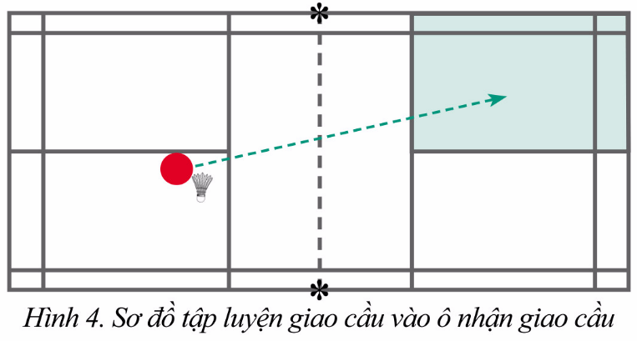
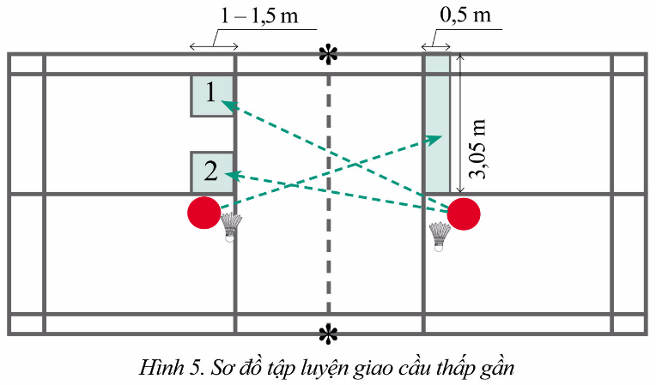
Bài tập: Giao cầu qua lưới
Mục tiêu: Giúp HS chính sửa động tác bước chân, tay, nâng cao khả năng kiểm soát trọng tâm cơ thể khi cầm vợt, giao cầu và vận dụng kĩ thuật giao cầu trái tay và giao cầu thuận tayqua lưới đúng luật vào thực tiễn.
Nội dung:: GV cho HS trong lớp xếp theo 2 hàng dọc.
- Thực hiện: HS liên tục luân phiên thực hiện giao cầu qua lưới:
+ Giao cầu vào ô nhận giao cầu: sử dụng kĩ thuật giao cầu thuận tay và kĩ thuật giao cầu trái tay thực hiện giao cầu vào ô nhận giao cầu.
+ Giao cầu thấp gần: sử dụng kĩ thuật giao cầu trái tay vào giao cầu thấp gần (giao cầu vào ô vuông số 1 và ô số 2 có cạnh dài từ 1 – 1,5m; giao cầu vào ô 3,05 m x 0,5 m)
+ Giao cầu cao xa: sử dụng kĩ thuật giao cầu thuận tay vào giao cầu cao xa (giao cầu vào ô vuông số 1 và ô số 2 có cạnh dài từ 1 – 1,5m; giao cầu vào ô 2,59 m x 0,76 m)
+ Giao cầu vào các vị trí khác nhau: sử dụng kĩ thuật giao cầu thuận tay và kĩ thuật giao cầu trái tay thực hiện giao cầu liên tục vào các vị trí thấp gần và cao xa.

Slide 13
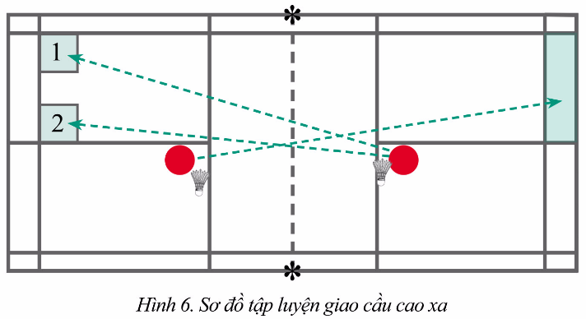
Sản phẩm học tập: HS thực hiện đúng động tác giao cầu qua lưới.
Tổchứcthựchiện:
Bước 1: GV chuyểngiaonhiệmvụhọctập
- GV giao nhiệm vụ cho HS
+ Chuẩnbị: GV chiaHS tronglớpthành các nhóm 2 người.
+ Thực hiện HS liên tục luân phiên thực hiện giao cầu qua lưới theo cặp.
Bước 2: HS thực hiện nhiệm vụ học tập
- HS tiếp nhận, thực hiện nhiệm vụ.
- HS tự thực hiện giao cầu trái tay và giao cầu thuận tay qua lưới theo cặpvà chỉnh sửa động tác.
Bước 3: Báo cáo kết quả hoạt động và thảo luận
- HS luyện tập và thực hiện động tác theo hướng dẫn
- Một HS thực hiện, một HS quan sát và nhận xét hoặc hai HS cùng thực hiện bài tập.
- GV chia số HS trong lớp thành các nhóm, tự tổ chức tập luyện.... có quan sát và chỉnh sửa cho nhau.
Bước 4: Đánh giá kết quả thực hiện hoạt động
- GV nhận xét, kết luận.
V. HOẠT ĐỘNG VẬN DỤNG

Slide 14
Mục tiêu: Giúp GV đánh giá kết quả tiếp thu kiến thức của HS đối với các nội dung kĩ thuật giao cầu. Đồng thời kiểm tra kiến thức cơ bản của HS về các quy định cơ bản về giao cầu trong thi đấu cầu lông.
Nội dung: Nghe giáo viên hướng dẫn, học sinh thực hiện.
Sản phẩm học tập: HS thực hiện trả lời câu hỏi và thực hiện đúng động tác
Tổchứcthựchiện:
Bước 1: GV chuyểngiaonhiệmvụhọctập
GV giaonhiệmvụcho HS
- Hãy cho biết những điểm khác nhau giữa kĩ thuật giao cầu trái tay và giao cầu thuận tay.
- Đối với nội dung kĩ thuật giaocầu:
+ GV tổ chức trò chơi Giao cầu chính xác: chia lớp thành nhiều đội đều nhau, xếp theo hàng dọc đứng ở sau đường biên ngang. Khi có hiệu lệnh, lần lượt từng thành viên của các đội di chuyển vào trong ô giao cầu, sử dụng kĩ thuật giao cầu thuận tay hoặc kĩ thuật giao cầu trái tay thực hiện giao 2 quả cầu vào ô số 1 và ô số 2, sau đó di chuyển về cuối hàng. Trong thời gian quy định, đội nào có số quả cầu vào đúng ô nhiều nhất sẽ thắng cuộc.
+ GV tổ chức trò chơi Di chuyển nhặt đổi cầu 8 vị trí trên sân: HS đứng vị trí giữa của một bên sân, tay thuận cầm một quả cầu; đặt 8 quả cầu ở 8 vị trí. Khi có hiệu lệnh, các thành viên nhanh chóngdi chuyển lần lượt đổi cầu ở 8 vị trí trên sân. Thành tích tính bằng giây, HS nào hoàn thành đổi cầu với thời gian ngắn nhất sẽ thắng cuộc.
Bước 2: HS thực hiện nhiệm vụ học tập
- HS tiếp nhận, thực hiện nhiệm vụ.
Bước 3: Báo cáo kết quả hoạt động và thảo luận
- HS luyện tập và thực hiện động tác theo hướng dẫn
Bước 4: Đánh giá kết quả thực hiện hoạt động
- GV nhận xét, kết luận.
- GV hướng dẫn cho HS thả lỏng, hồi tĩnh.
* Hướng dẫn về nhà:
- Luyện tập các động tác đã học
- Chuẩn bị cho nội dung bài học tiết sau.

